Slide 1
ANDROID 101 SEMANA 1

Slide 2
AGENDA
Que NO es Android
Instalación y Ambiente de desarrollo
Estructura del proyecto
Actividades
Layouts
Intents

Slide 3
QUE NO ES ANDROID
NO es un sistema operativo per se
Es una plataforma
Un SO
Sub-plataforma de desarrollo de apps (Frameworks)
Apps pre-instaladas
…
NO es COMPLETAMENTE libre
NO es Linux
(pero si el Kernel)

Slide 4
ALGO MÁS…
De forma oficial se programa en JAVA y XML
Pero también se puede en Ruby, Python, HTML5 (Cordova), .NET, etc.
La máquina virtual de Android no es la típica JVM, se llama Dalvik (pero ya la están cambiando por ADT)
De hecho cada app tiene su propia mini-VM por “seguridad”

Slide 5
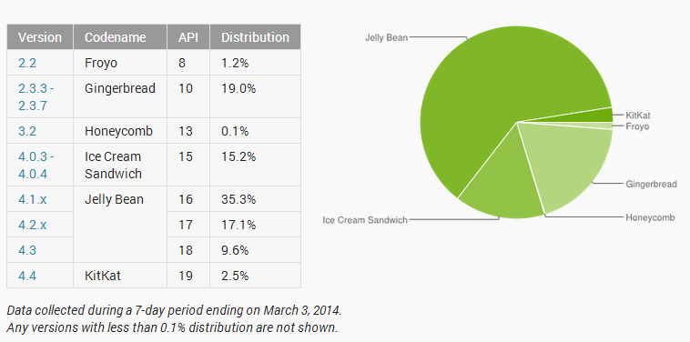

Slide 6
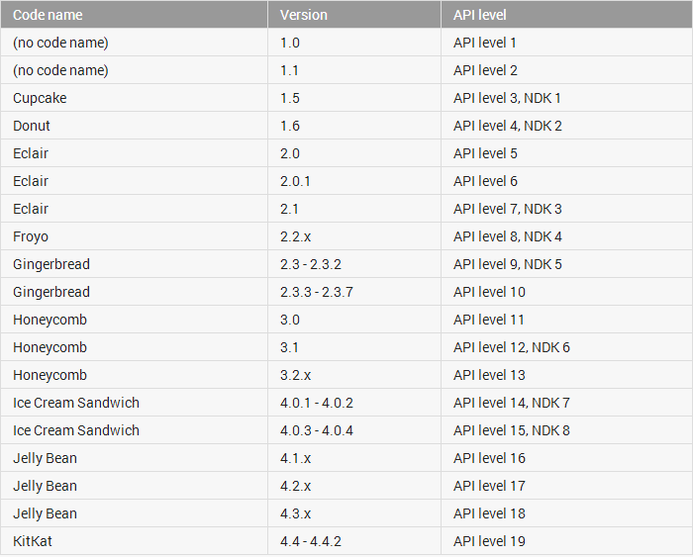

Slide 7
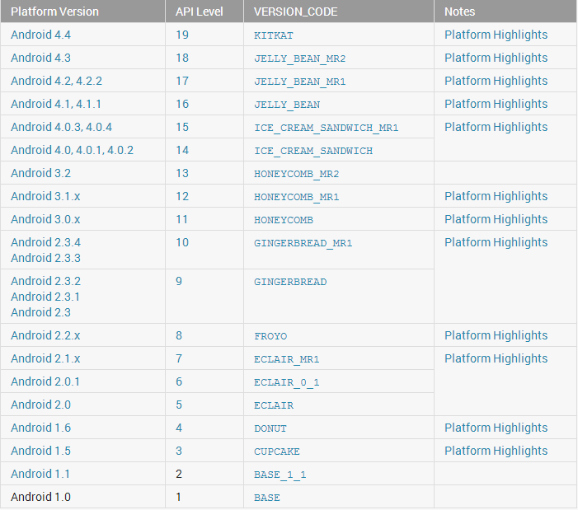
Notes:
http://developer.android.com/guide/topics/manifest/uses-sdk-element.html#ApiLevels

Slide 8
Instalación
JDK (Java)
http://www.oracle.com/technetwork/es/java/javase/downloads/index.html
SDK
http://developer.android.com/sdk/index.html
Como usaremos Intellij, sólo descargar SDK Tools
https://docs.google.com/presentation/d/1JOICG5Ow6QgMBrUKChenvSSxjylCpeQKvfvpPbJMx3M/edit#slide=id.g7977c03f_0_17

Slide 9
AMBIENTE DE DESARROLLO
Plataformas
Cualquiera
Herramientas
Eclipse
Intellij
Android Studio
Siguientes Pasos
Paquetes
SDK Manager
Emulador
AVD / GenyMotion
Configurar imagen

Slide 10
ESTRUCTURA DEL PROYECTO
AndroidManifest.xml
Comportamiento de la app (permisos, caracs, actividades, etc.)
Src (source)
Todos los archivos de java
Gen
Archivos auto-generados
Assets
Complementos para la app (archivos no compilables)
JSON, Videos, Fonts, etc.
Libs
Librerías en formato JAR
Res (recursos)
Layout
Archivos XML
Values
Valores asociados a la app
Drawable (gráficas)

Slide 11
DEMO

Slide 12
Componentes
Activities
Lo que veo
Una vista. Eso es todo.
Services
Parte de lo que no veo

Slide 13
Manifest
Permisos
<uses-permission android:name="android.permission.INTERNET"/>
Actividades
<activity android:name=“.activities.MainActivity”>
https://developer.android.com/guide/topics/manifest/manifest-intro.html

Slide 14
“Debugueando”
EL Visual Studio Style es basura
Toca LogCat a lo troglodita

Slide 15
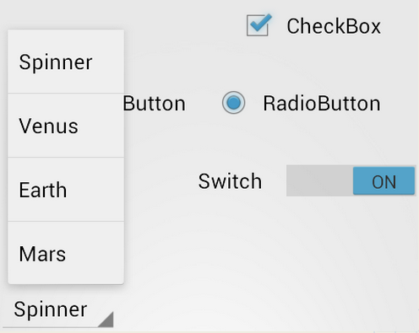
Input Controls
Buttons
Text Fields
Checkboxes
Radio Buttons
Toggle Buttons
Spinners
Date and Time Pickers
…
Notes:
http://guides.thecodepath.com/android/Working-with-Input-Views

Slide 16
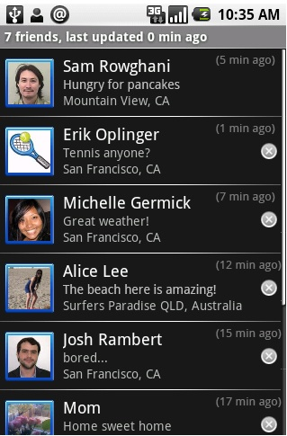
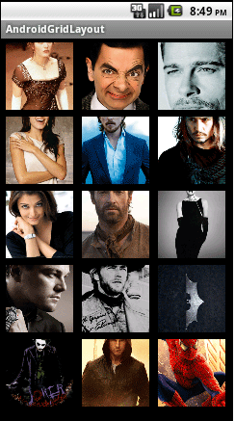
Vistas de Lista
AbsListView
ListView
GridView

Slide 17
Intents
Intención de hacer algo
Abrir 1 nueva actividad
Abrir 1 página
Llamar a 1 número de teléfono
…
“Mecanismo que permite el paso de mensajes destinados a ciertas Actividades o Servicios, o a todo el sistema (broadcast). El sistema determinará el destinatario que lo efectuará…”

Slide 18
Resoluciones
Unidades de Medida
px - one pixel.
sp - scale-independent pixels.
dip - Density-independent pixels.
dip = dp
Como lo que conocemos es el PX
px = dp * (dpi / 160).
Por ejemplo, en una pantalla de 240 dpi (puntos por pulgada), 1 dp es igual a 1.5 px.
1 * (240 / 160) = 1.5
Siempre usar dp para UI y sp para tamaños de fuentes
Categorías
xlarge screens are at least 960dp x 720dp
large screens are at least 640dp x 480dp
normal screens are at least 470dp x 320dp
small screens are at least 426dp x 320dp

Slide 19
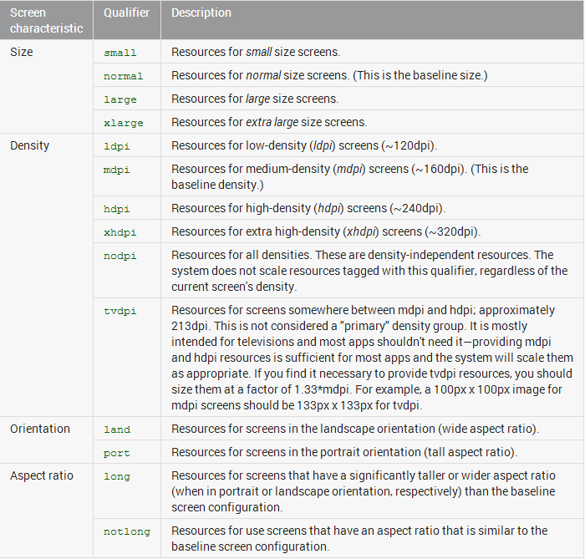
Como salvarse de todo ese desmadre
http://developer.android.com/guide/practices/screens_support.html
http://developer.android.com/guide/topics/resources/providing-resources.html#AlternativeResources

